Slide 1
Межуева
Таисия Тимофеевна
преподаватель
Железноводского художественно-строительного техникума.

Slide 2
Опорный конспект –как навигатор учебного материала
Каждый урок должен быть для наставника задачей, которую он должен выполнять, обдумывая это заранее: на каждом уроке он должен чего-нибудь достигнуть, сделать шаг дальше и заставить весь класс сделать этот шаг».
К.Д. Ушинский

Slide 3
Методика использования опорных конспектов успешно апробирована в профессиональном сообществе, однако она не является устаревшей. Ее можно развивать с учетом требований к современному образованию, условий образовательного учреждения. Активизировать познавательную деятельность учащихся в процессе обучения - это значит, прежде всего, активизировать его мышление.

Slide 5
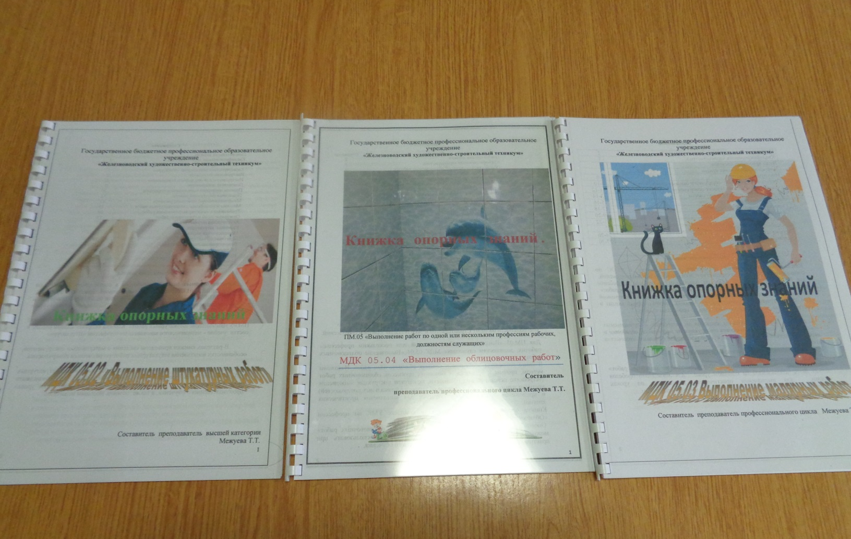

Slide 6
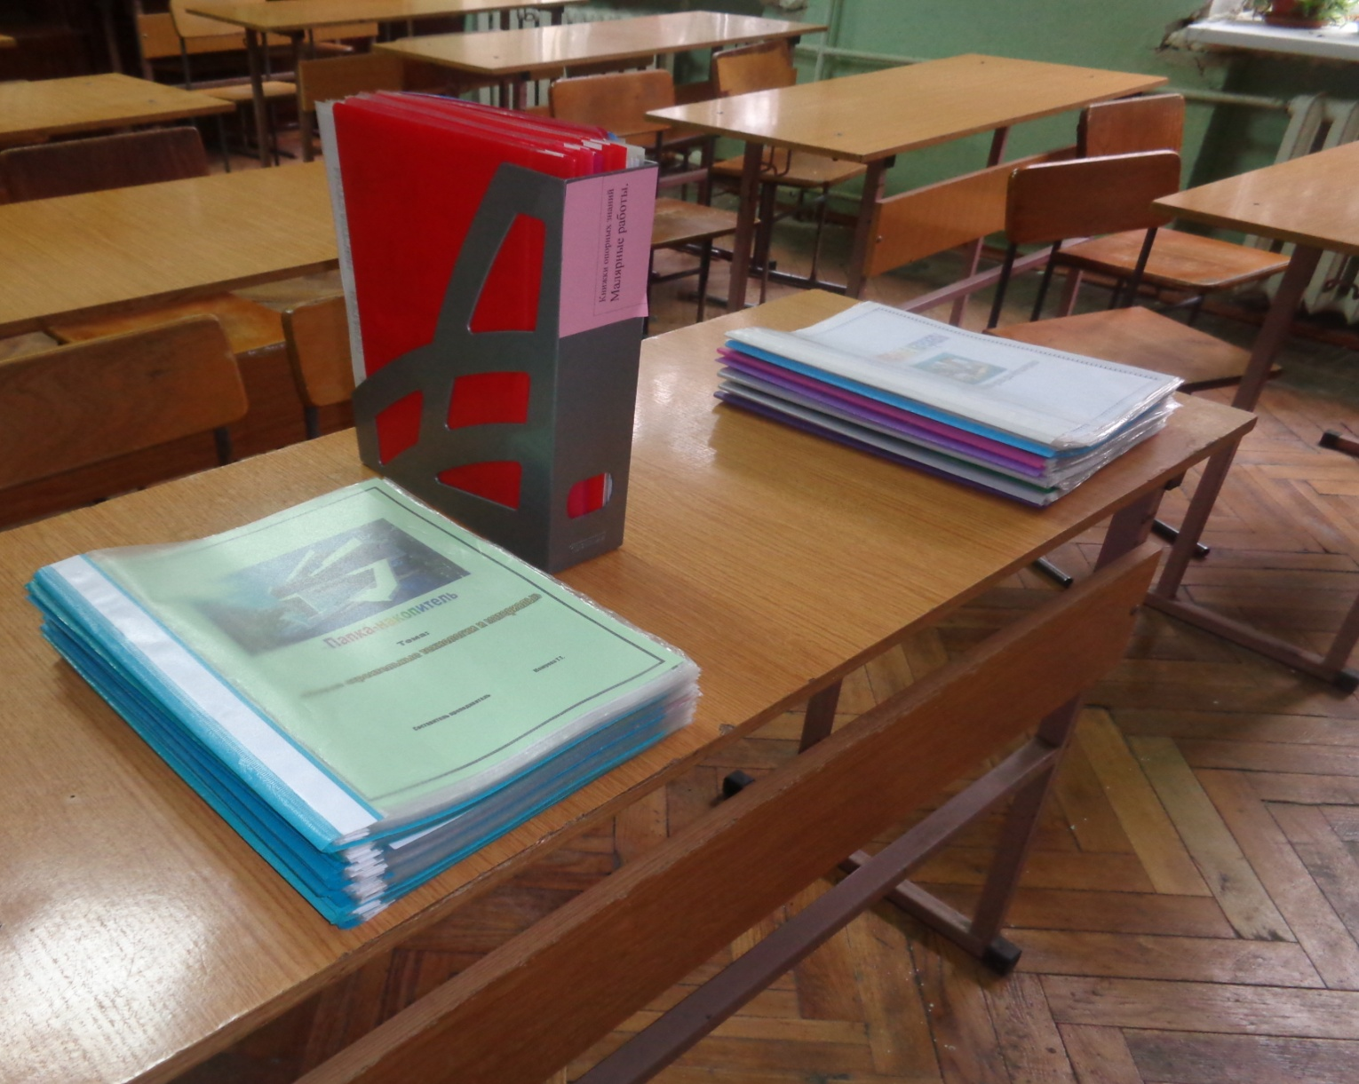

Slide 7
Государственное бюджетное профессиональное образовательное учреждение «Железноводский художественно-строительный техникум»
МДК 05.03 Выполнение малярных работ

Slide 8
содержание
Квалификационная характеристика.
Материалы для выполнения работ.
Инструменты и приспособления
Пошаговые инструкции технологий
Методические указания к выполнению самостоятельных работ.
Методические указания к выполнению практических занятий.
Приложение .

Slide 9
Спасибо за внимание
Сайт http://multiurok.ru/stroitel1-ru

